Slide 1
Analiza tendintelor și Preferințelor Cumpărătorilor în Achiziționarea de Mașini Second-Hand
aUtor: Cojocaru Valeriu, gr: mi-211

Slide 2
introducere
Achiziționarea de mașini second-hand implică o serie de factori și preferințe personale. Analiza tendintelor și preferințelor cumpărătorilor în acest domeniu devine esențială pentru a înțelege ce influențează deciziile acestora. Vom explora importanța acestor analize și principalele aspecte care afectează achiziționarea de mașini second-hand.

Slide 3
Obiectivul propus
Identificarea cum poate influenta diferite caracteristici asupra pretului si preferintelor oamenilor

Slide 4
Analiza si etapele sale
Etapă 1: Curatarea datelor
Etapă 2: Analiza datelor
Etapă 3: Rezultatul
Etapă 4: concluzie

Slide 5
Curatarea datelor
Procesul inițial de etapă a implicat curățarea datelor, în care rândurile cu informații lipsă sau incomplete au fost identificate și eliminate, reducând dimensiunea setului de date de la 921 la 752 intrări.

Slide 6
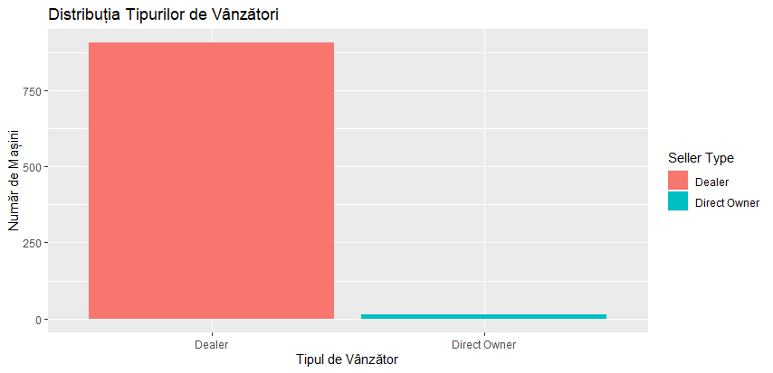
Fig. 1 Distributia vanzatorilor la masini
După imaginea de mai sus observăm o perspectivă asupra predominanței vânzătorilor în piața autoturismelor. Majoritatea tranzacțiilor sunt intermediare de dealeri, iar acest trend persistă pe o scară semnificativă. Există mai multe motive pentru care oamenii aleg să cumpere de la dealeri în loc să achiziționeze direct de la proprietari.

Slide 7
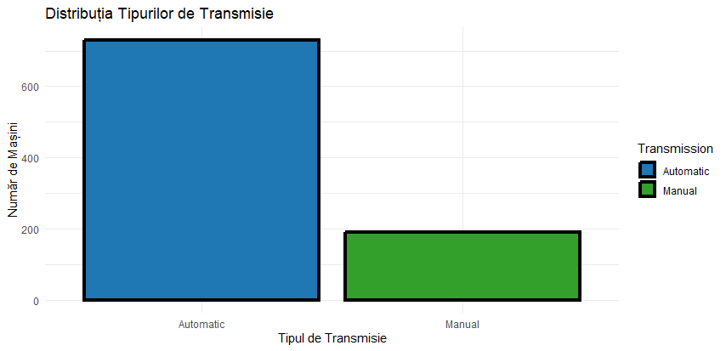
Fig. 2 distributia automobilelor in baza transmisiei sale
Datele indică o dominanță clară a transmisiilor automate, suggerând o cerere semnificativă pentru această opțiune, datorită beneficiilor sale în condiții de trafic urban și confortului sporit al experienței de conducere.

Slide 8
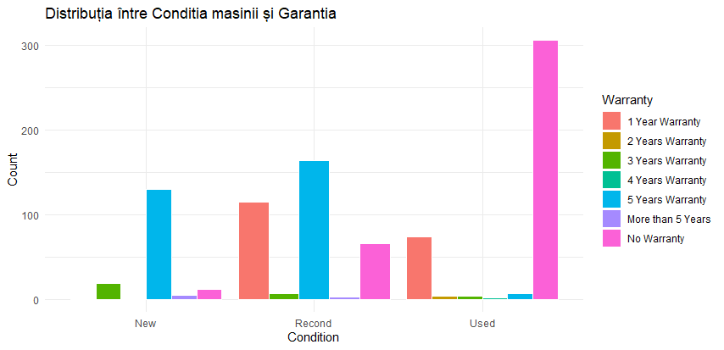
Fig. 3 Distributia masinilor in baza starii si garantiei sale
În cadrul alegerilor cumpărătorilor de vehicule, se observă o preferință evidentă pentru vehiculele recondiționate. Aceasta este o tendință dominantă în comparație cu opțiunile de vehicule noi sau folosite, indicând o încredere și interes crescut în ceea ce privește vehiculele care au fost supuse procesului de recondiționare.

Slide 9
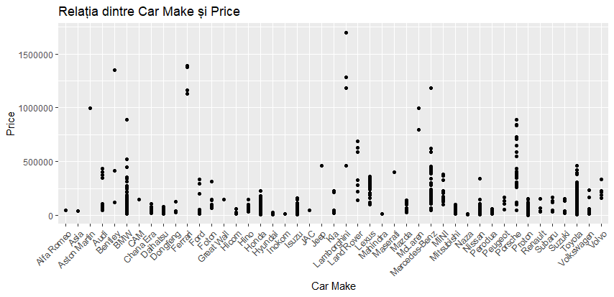
Fig. 4 Relatia dintre pretul si producatorul de masini
Analiza detaliată a datelor relevă o gamă variată de prețuri pentru vehiculele de brand de lux și cele populare, reflectând caracteristicile distinctive și poziționarea lor în piață.
Branurile de lux se remarcă prin tehnologie avansată, performanță superioară și de înaltă calitate. In timp ce brandurile populare sunt appreciate pentru accesibilitatea, durabilitatea și costurile de întreținere reduse sunt puncte forte care atrag consumatorii

Slide 10
REzultatul
În rezultatele analizei de regresie liniară multiplă, observăm că eroarea standard reziduală (RSE) nu este disponibilă (valoare necompletată).
Cu privire la coeficientul de determinare (R²), acesta indică o valoare semnificativă de 0.891.
Null deviance: 674.60 on 752 degrees of freedom
Residual deviance: 170.39 on 637 degrees of freedom
AIC: 336.39

Slide 11
Concluzie
În concluzie, articolul aduce o contribuție semnificativă la înțelegerea comportamentului cumpărătorilor în cadrul pieței auto second-hand. Analiza detaliată a tendințelor și preferințelor consumatorilor dezvăluie aspecte importante legate de achiziționarea mașinilor second-hand, având implicații semnificative pentru industrie și vânzători.

